Slide 1


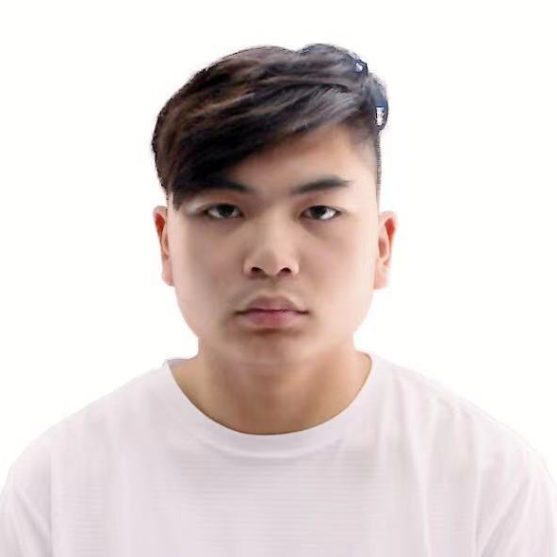
中国科学院软件研究所
博士/硕士学位论文答辩会
基于张量决策图的量子模型检测中的可达性分析
photo
（上半身照片，可用证件照）
答辩人：高丁超
指导老师：应圣钢 副研究员
答辩时间：2024年5月15日（星期三）上午10: 00
论文摘要：
模型检测
量子计算
张量决策图
答辩地点：5号楼4层中会议室
欢迎老师和同学们参加与交流！
软件所研究生部

Slide 2
中国科学院软件研究所
博士/硕士学位论文答辩会
***********的研究
photo
（上半身照片，可用证件照）
答辩人：张三
指导老师：xxx 研究员
答辩时间：2020年5月20日（星期三）下午14: 30
答辩平台：腾讯会议
会 议 号：123456
论文摘要：
分布式文件系统
新型数据框架
云存储服务
软件测试技术
张三,等, 软件学报,
2018, 5, 72-76
S Zhang, et al., ICCP.,
2017, 1332-1340
欢迎老师和同学们参加与交流！
软件所研究生部

